Slide 1
从统计图分析数据的集中趋势
第六章 数据的分析
WWW.PPT818.COM

Slide 2
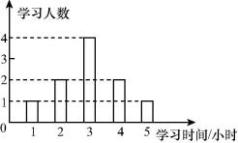
知识点 从统计图分析数据的集中趋势
1.某老师为了解学生周末学习时间的情况,在所教班级中随机抽查了10名学生,绘成如图所示的条形统计图,则估计全班学生周末的平均学习时间( B )
A.4小时 B.3小时
C.2小时 D.1小时

Slide 3
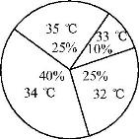
2.某地连续统计了10天日最高气温,并绘制成如图所示的扇形统计图,则这10天日最高气温的众数是( C )
A.32 ℃ B.33 ℃
C.34 ℃ D.35 ℃

Slide 4
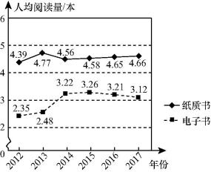
3.( 改编 )下面的统计图大致反映了我国2012年至2017年人均阅读量的情况.根据统计图提供的信息,下列推断不合理的是( B )
A.与2016年相比,2017年我国电子书人均阅读量有所降低
B.2012年至2017年,我国纸质书的人均阅读量的中位数是4.57本
C.从2014年到2017年,我国纸质书的人均阅读量逐年增长
D.2013年我国纸质书的人均阅读量比电子书的人均阅读量的1.8倍还多

Slide 5
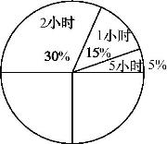
4.近日,市教委发布《关于加强中小学管理规范办学行为的通知》,对中小学的招生、作业、考试提出明确要求,为此我校教务处对1000名九年级学生完成作业所需的时间进行了问卷调查,并绘制出如下不完整的扇形统计图.若这1000名初三学生完成作业所需的时间的众数为3小时和4小时,则其平均数为 2.75 小时.

Slide 6
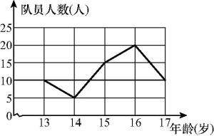
5.( 原创 )如图所示是重庆市鲁能巴蜀中学合唱团60名成员的年龄结构折线统计图,该团最小的为13岁,最大的为17岁.根据统计图提供的数据,该团成员年龄的中位数为 15.5 岁.

Slide 7
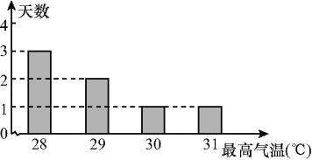
6.如图是我市5月份某一周的最高气温统计图,则这组数据( 最高气温 )的众数与中位数分别是( A )
A.28 ℃,29 ℃ B.28 ℃,29.5 ℃
C.28 ℃,30 ℃ D.29 ℃,29 ℃

Slide 8
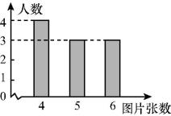
7.若干名同学制作迎新年卡通图片,他们制作的卡通图片张数的条形统计图如图所示,设他们制作的卡通图片张数的平均数为a,中位数为b,众数为c,则a,b,c的大小关系为 b>a>c .

Slide 9
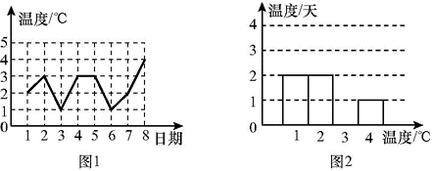
8.图1是某城市4月1日至8日的日最高气温随时间变化的折线统计图,小刚根据图1将数据统计整理后制成了图2.
根据图中信息,解答下列问题:
( 1 )将图2补充完整;
( 2 )这8天的日最高气温的中位数是 2.5 ℃;
( 3 )计算这8天的日最高气温的平均数.
解:( 1 )图略.
( 3 )( 1×2+2×2+3×3+4×1 )÷8=2.375 ℃.
∴这8天的日最高气温的平均数是2.375 ℃.

Slide 10
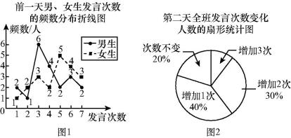
9.班主任张老师为了了解学生课堂发言情况,对前一天本班男、女生的发言次数进行了统计,并绘制成如图1的频数分布折线图.
( 1 )请根据图1,回答下列问题:
①这个班共有 40 名学生,发言次数是5次的男生有 2 人,女生有 5 人;
②男、女生发言次数的中位数分别是 4 次和 5 次;
( 2 )通过张老师的鼓励,第二天的发言次数比前一天明显增加,全班发言次数变化的人数的扇形统计图如图2.求第二天发言次数增加3次的学生人数和全班增加的发言总次数.

Slide 11
解:( 2 )发言次数增加3次的学生人数为40×( 1-20%-30%-40% )=4,
全班增加的发言总次数为40%×40×1+30%×40×2+4×3=52( 次 ).

Slide 12
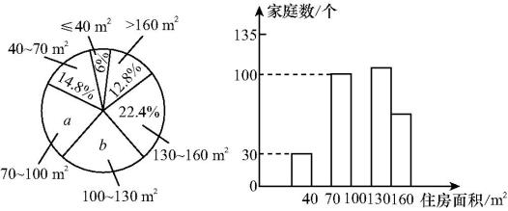
10.某小区共有5000个家庭,为了了解辖区居民的住房情况,居民委员会随机调查了本辖区内一定数量的家庭的住房面积,并将调查的数据绘制成频率分布直方图和扇形图.

Slide 13
请你根据以上不完整的直方图和扇形图提供的信息,解答下列问题:
( 1 )这次共调查了多少个家庭的住房面积?扇形图中的a,b的值分别是多少?
( 2 )补全频率分布直方图.
( 3 )被调查的家庭中,在未来5年内,计划购买第二套住房的家庭统计如下表:
根据这次调查,估计本小区在未来5年内,共有多少个家庭计划购买第二套住房?

